Slide 1
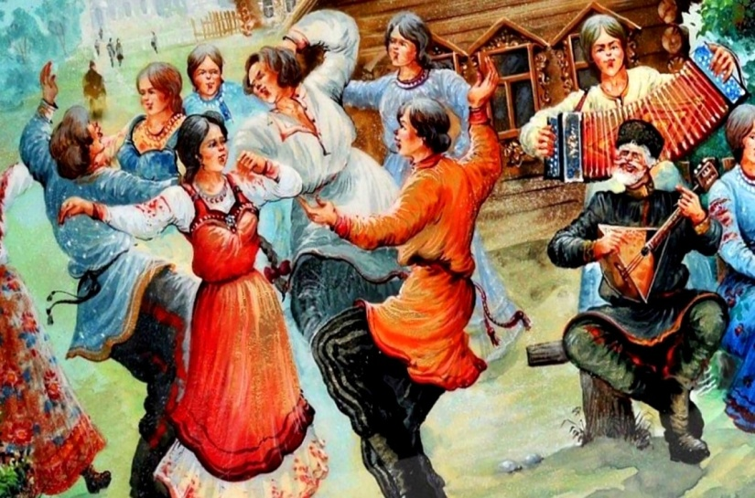
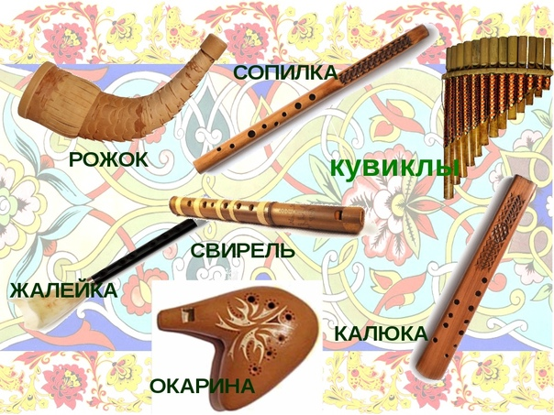
Традиционная народная пляска «Тимоня» Курская область
Что представляет собой пляска «Тимоня»
Как всё начиналось...
Мастер-класс от семьи Шестопаловых
Инструменты

